Slide 1
Consignabot

Slide 2
Um bot webscrapp com a função de capturar dados do sigplay sistema interno da JRI consignados com a intenção de automatizar o serviço
Consignabot

Slide 3
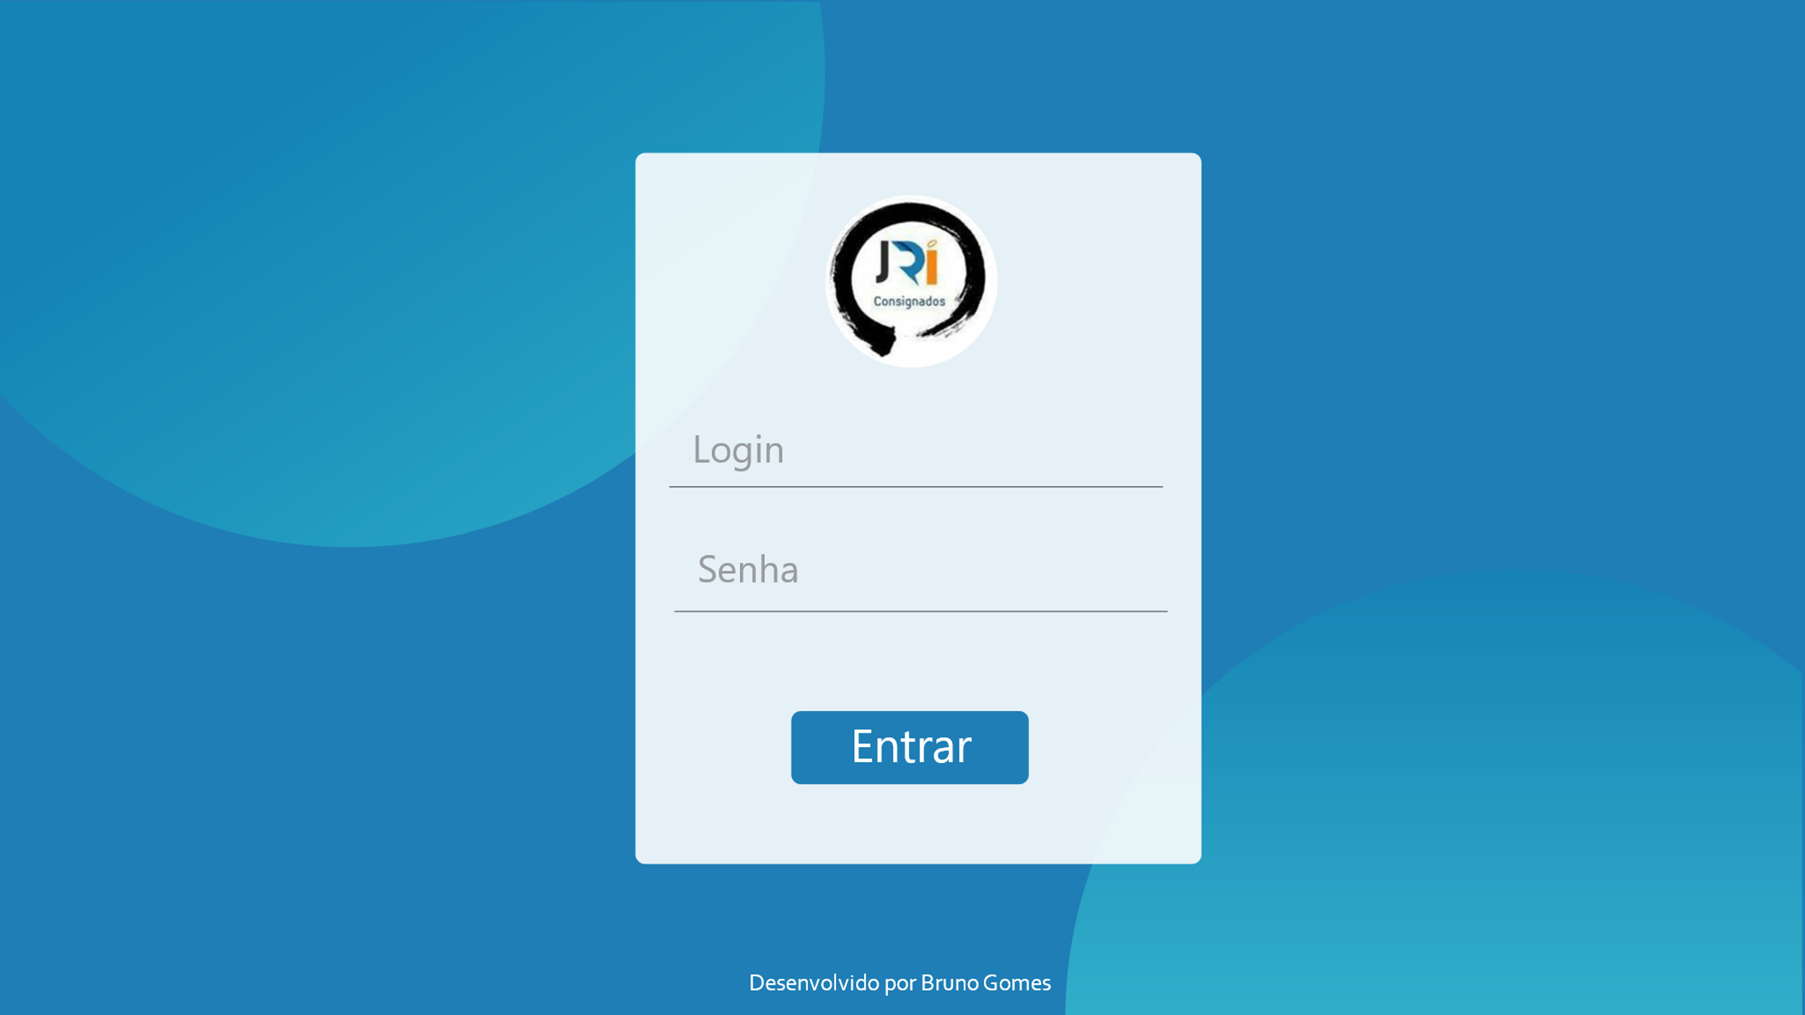
Os usuário cadastrados terão níveis de acesso, para alguns usuários certas funções serão desabilitadas

Slide 4
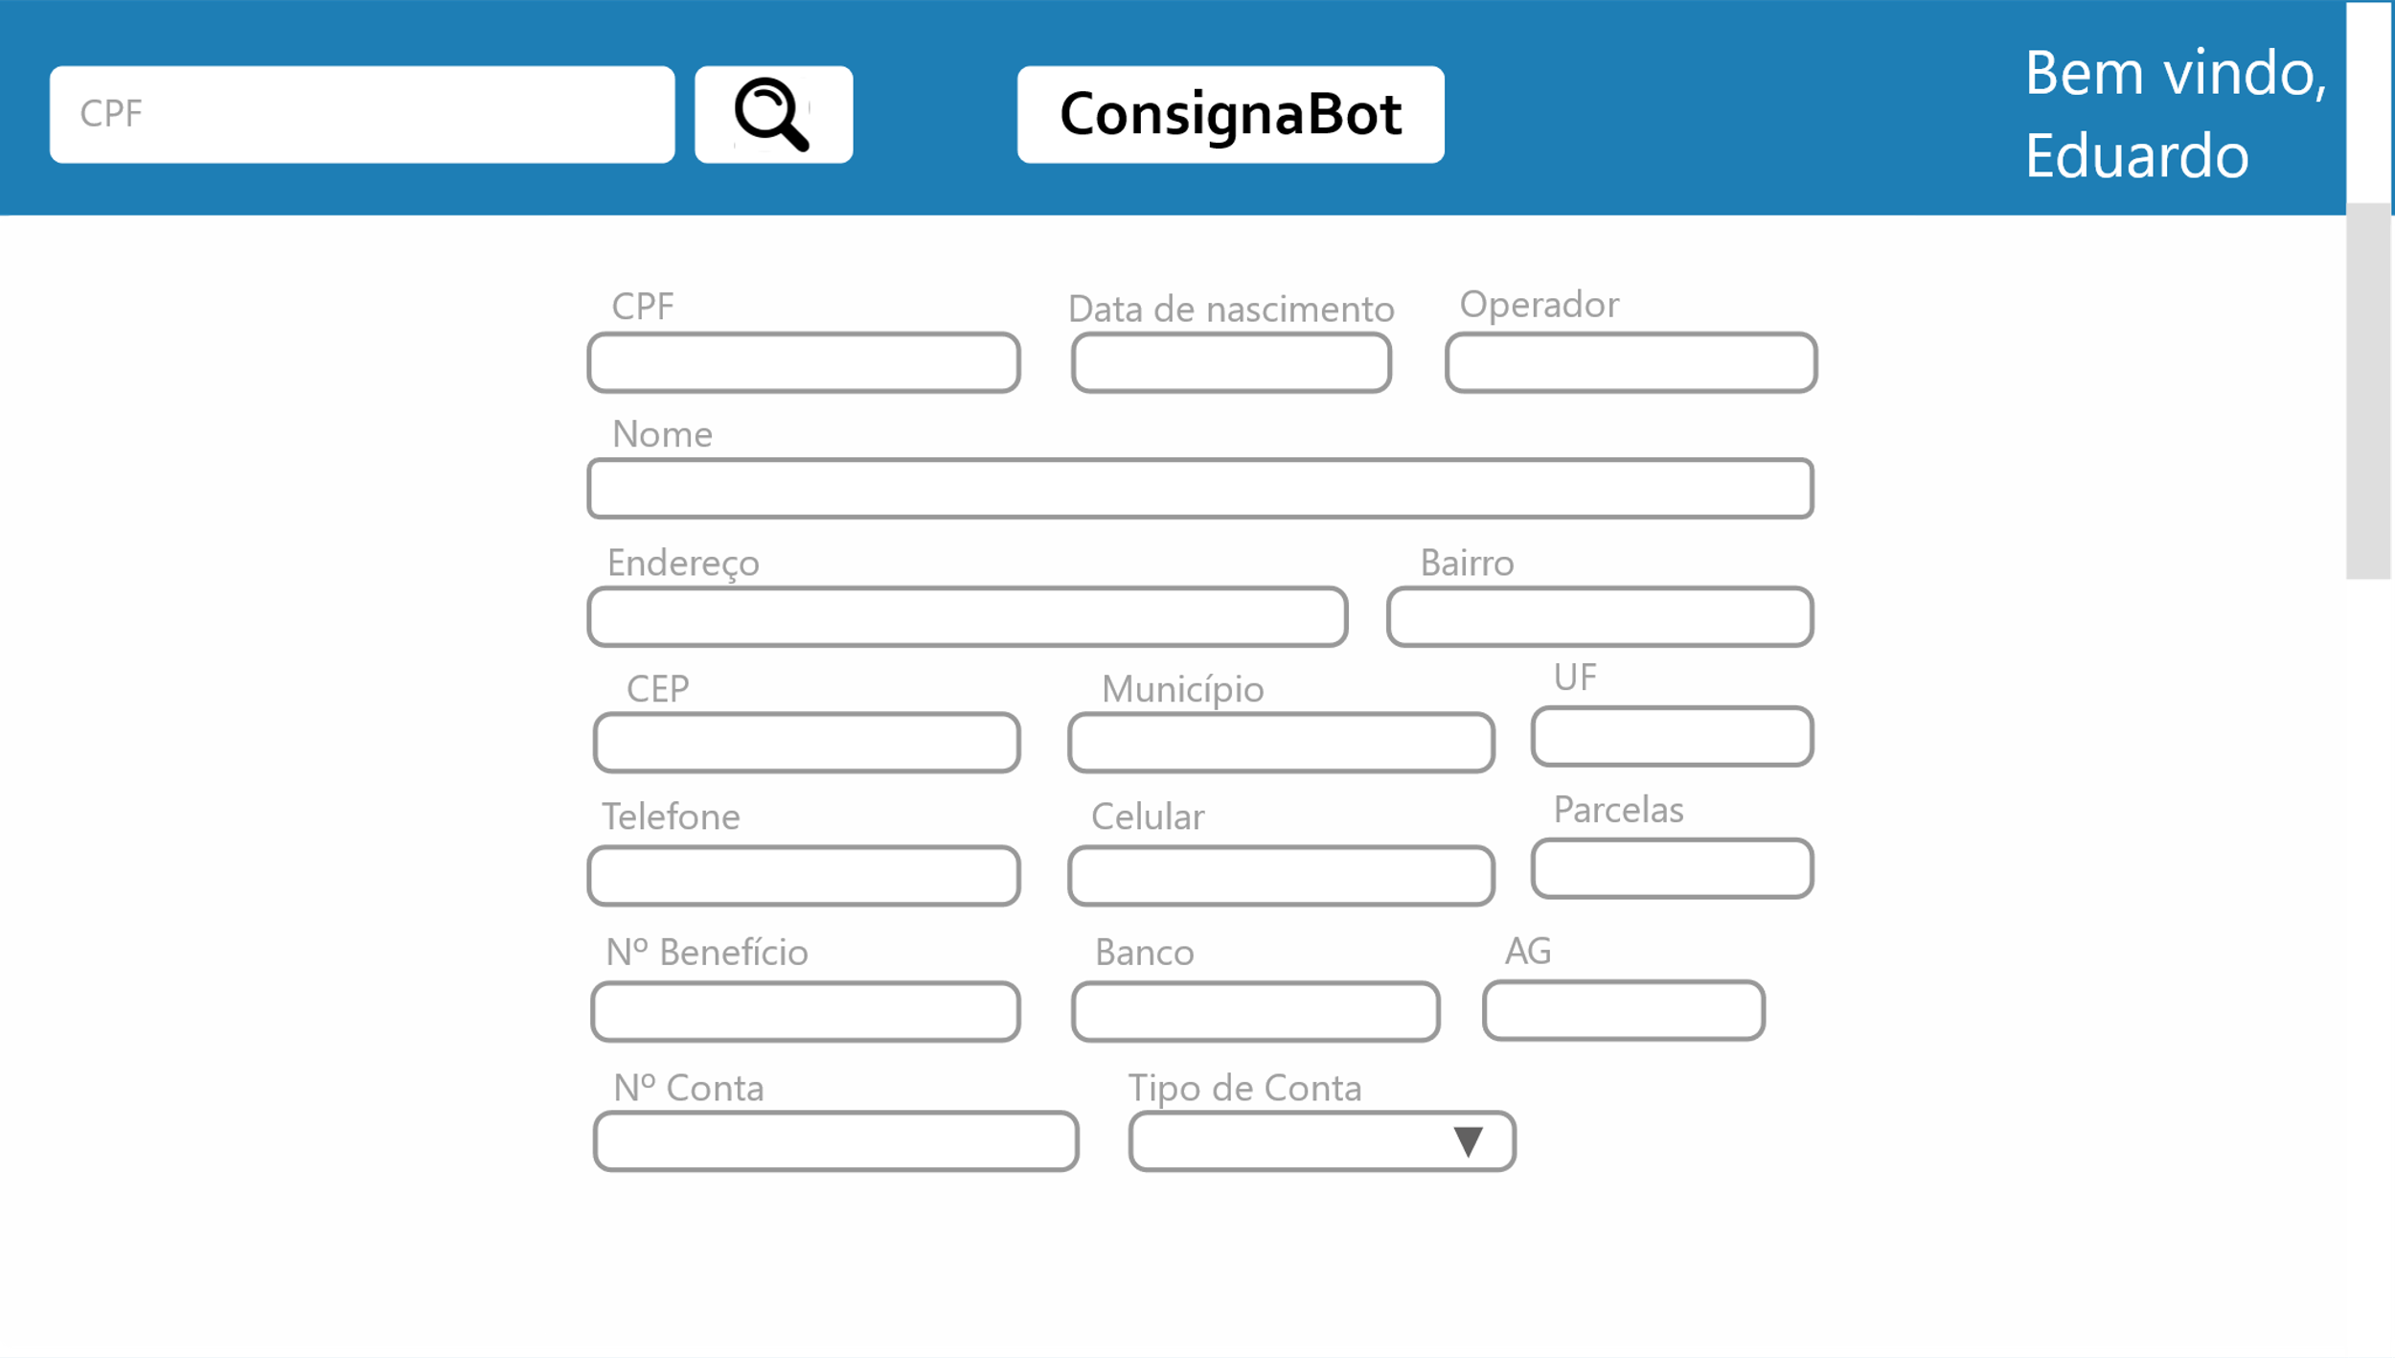
Campo de consulta de dados
Chamada do Bot de captura
Indicador de Sessão do usuário
Página onde estarão os campos a serem preenchidos pela pesquisa ou pela captura

Slide 5
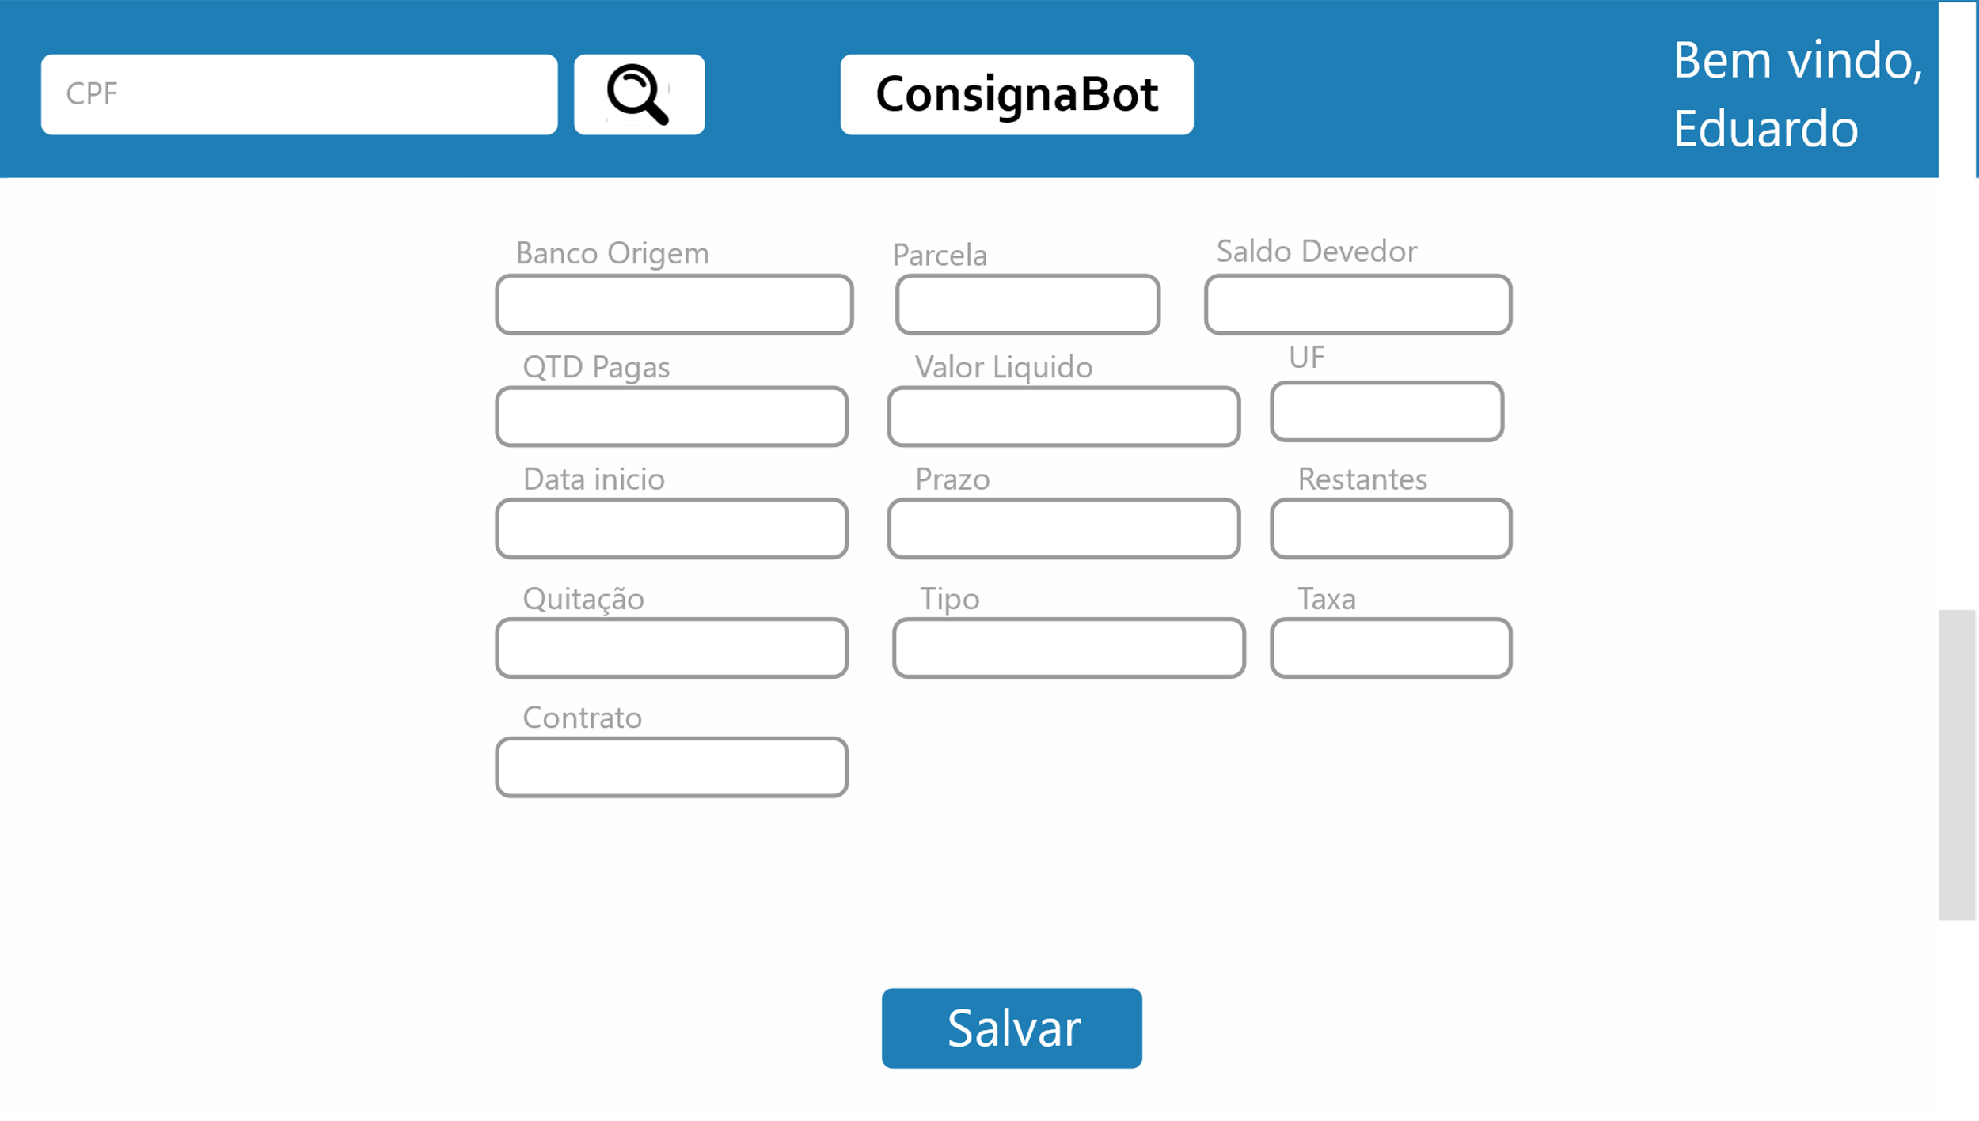
O campo Valor liquido será habilitado para alteração pelo operador antes de salvar no banco de dados
Continuação dos campos a serem preenchidos
Botão com a função de cadastrar no banco

